Slide 1
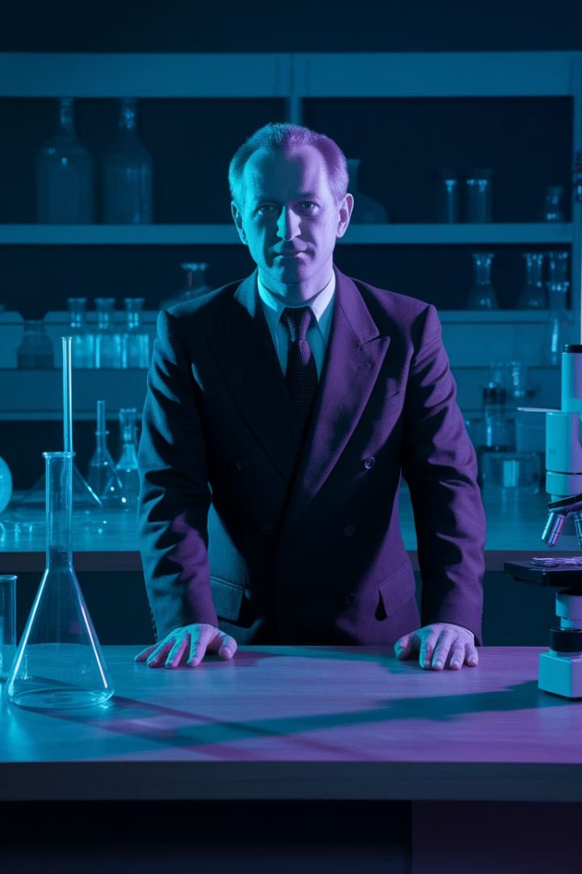
Основні ідеї І.М. Сєченова та їх вплив на сучасну психологію
Іван Михайлович Сєченов - видатний вчений, чиї ідеї змінили психологічну науку. Його революційні концепції заклали фундамент для розуміння зв'язку розуму і тіла.
Ця презентація розглядає основні концепції Сєченова та їх значення для сучасної психологічної думки.

Slide 2
Біографія та науковий шлях І.М. Сєченова
Народження та освіта
Останні роки
Народився 1829 року в селі Теплий Стан. Закінчив Петербурзьку медико-хірургічну академію з відзнакою.
До смерті в 1905 році продовжував активну дослідницьку діяльність. Залишив багату наукову спадщину.
1
2
3
Наукова діяльність
Проводив дослідження в лабораторіях Європи. Працював у провідних університетах Російської імперії.

Slide 3
Сєченов як "батько російської фізіології"
Наукове визнання
Отримав світове визнання за революційні відкриття
Експериментальна методологія
Впровадив строгі експериментальні методи в фізіологію
"Рефлекси головного мозку"
Революційна праця 1863 року, що змінила науку
Сєченов створив потужну наукову школу, що виховала плеяду видатних учених.

Slide 4
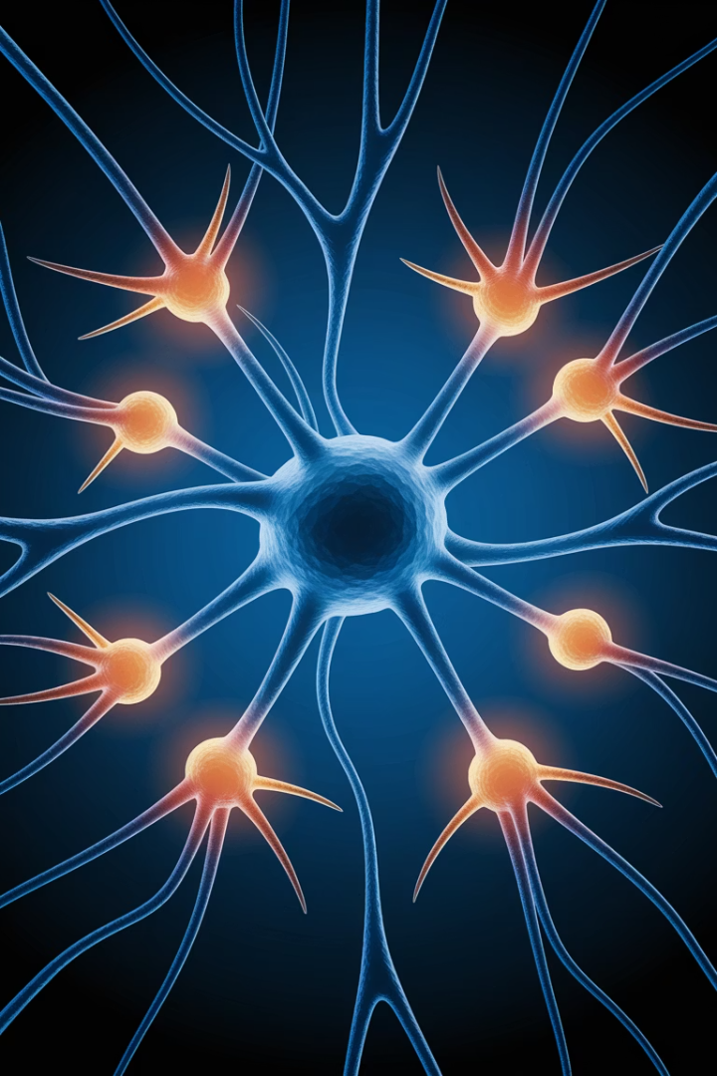
Теорія рефлекторної діяльності мозку
Стимул
Зовнішній чи внутрішній подразник активує нервову систему
Обробка
Центральна нервова система обробляє сигнал
Реакція
Організм відповідає специфічною поведінкою
Сєченов довів, що психічні процеси мають рефлекторну природу. Всі дії, свідомі та несвідомі, підпорядковуються єдиним законам.

Slide 5
Вчення про роль нервової системи
Збудження
Гальмування
Активація нервових процесів через зовнішні подразники
Відкриття процесів центрального гальмування
Регуляція
Рівновага
Цілісна система контролю всіх процесів організму
Динамічний баланс між збудженням і гальмуванням

Slide 6
Матеріалістичний підхід І.М. Сєченова
Єдність психіки і тіла
Заперечення дуалізму
Психічні процеси нерозривно пов'язані з фізіологічними. Свідомість – властивість високоорганізованої матерії мозку.
Критика уявлень про окреме існування душі. Обґрунтування матеріальної природи свідомості.
Наукове пояснення психіки
Заміна метафізичних концепцій об'єктивними дослідженнями. Впровадження точних наукових методів.

Slide 7
Внесок у становлення наукової психології
Експериментальний підхід
Впровадження лабораторних методів дослідження
Психофізіологічні основи
Розкриття фізіологічних механізмів психічних явищ
Об'єктивна психологія
Заклав фундамент для вивчення поведінки науковими методами
Сєченов запропонував розглядати психологію як природничу науку з власними законами і методами дослідження.

Slide 8
Вплив ідей Сєченова на сучасну психологію
Науковий метод
Наукова спадкоємність
Сучасна психологія використовує експериментальні методи, започатковані Сєченовим. Доказовий підхід став стандартом науки.
Ідеї вплинули на роботи Павлова і Бехтєрева. Їхні теорії стали основою сучасної нейронауки.
Клінічне застосування
Нейропсихологія використовує концепції Сєченова для діагностики та лікування. Рефлекторна теорія допомагає розуміти патології.

Slide 9
Критика та обмеження ідей Сєченова
Фізіологічний редукціонізм
Соціокультурний контекст
Надмірне зведення складних психічних явищ до простих фізіологічних механізмів. Ігнорування унікальності людської свідомості.
Недостатня увага до впливу соціального середовища та культури. Психіка формується не лише біологічно, але й соціально.
Сучасні дослідники вказують на обмеженість такого підходу при вивченні вищих психічних функцій.
Сучасна психологія підкреслює важливість соціальних факторів у формуванні особистості.

Slide 10
Висновки: Значення спадщини І.М. Сєченова
150+
100+
5
Років впливу
Наукових праць
Наукових галузей
Ідеї залишаються актуальними в сучасній науці
Багата спадщина для наступних поколінь вчених
Вплив на психологію, фізіологію, медицину, філософію, педагогіку
Сєченов створив міцний науковий міст між фізіологією та психологією. Його інтегративний підхід залишається цінним для сучасних досліджень.

